Slide 1
校园搜索引擎-展示
许建林 2011011238
张宏辉 2011011237
THU | BEIJING

Slide 2

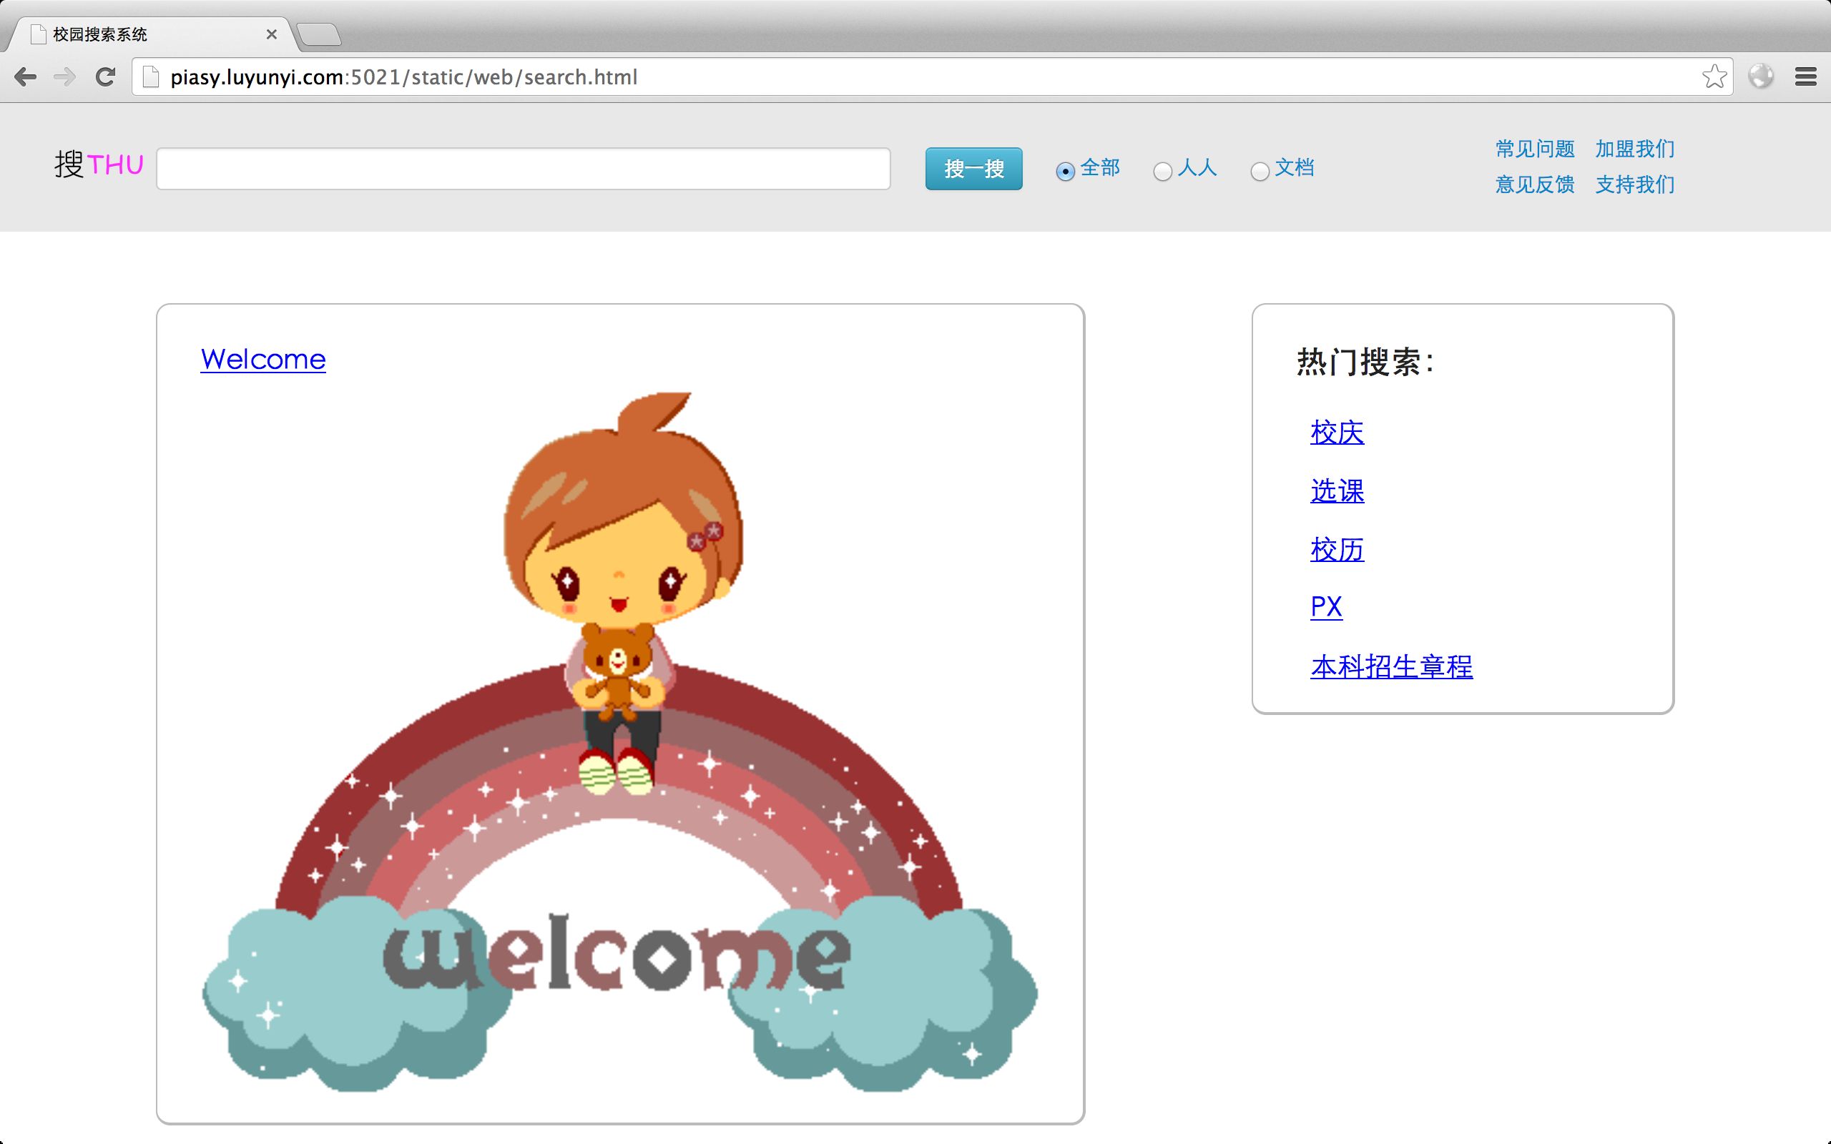
搜索数据源
搜索引擎后端
搜索引擎前端
搜索引擎特色展示
总结汇报

Slide 3
搜索数据源
官方网页
来源：500余个网站
工具：Heritrix
数据量：共索引25万个文档
人人公共主页
来源：80个公共主页
工具：人人API
数据量：8000条状态，5000篇日志

Slide 4
搜索引擎后端
要点
Lucene框架，重写评分函数
多域多关键字搜索，可指定搜索域
BM25 Score，PageRank，Time
GBRT 训练各项参数
垂直搜索、页面去重、热门搜索、相关搜索

Slide 5
搜索引擎前端
前后端完全分离
前端：Python-Django框架，Jquery实现内容请求与页面跳转
后端：Http Server
前端要点
友好的UI设计，logo设计
垂直搜索展示
搜索关键字补全功能
页面去重提示功能
热门搜索，相关搜索，指定域搜索

Slide 6
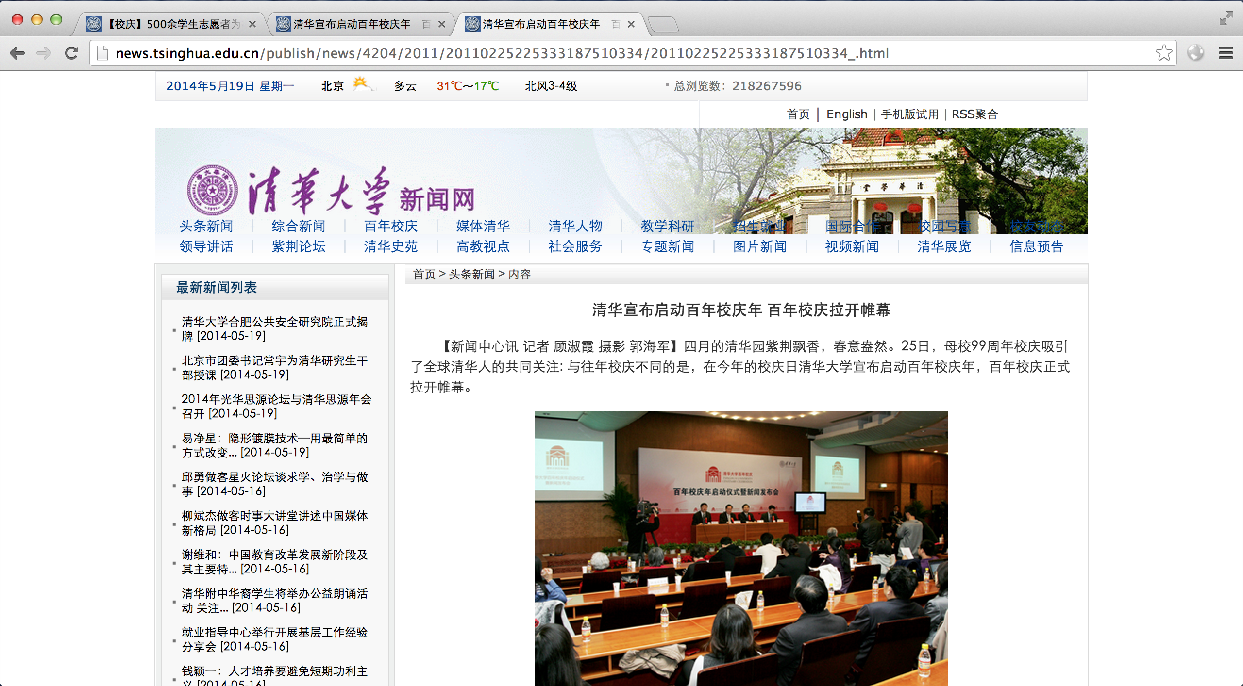

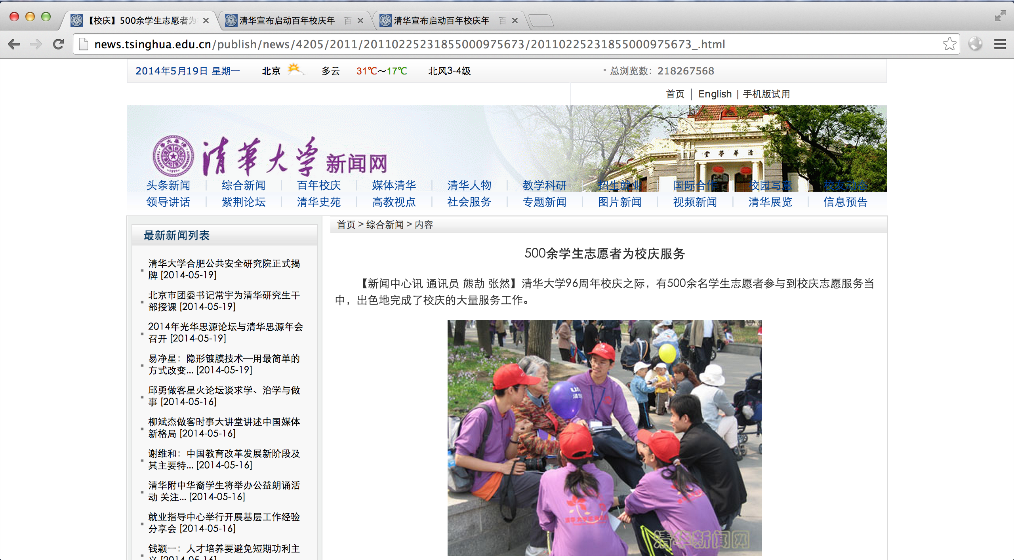
搜索引擎特色展示
考虑时间因素

Slide 7
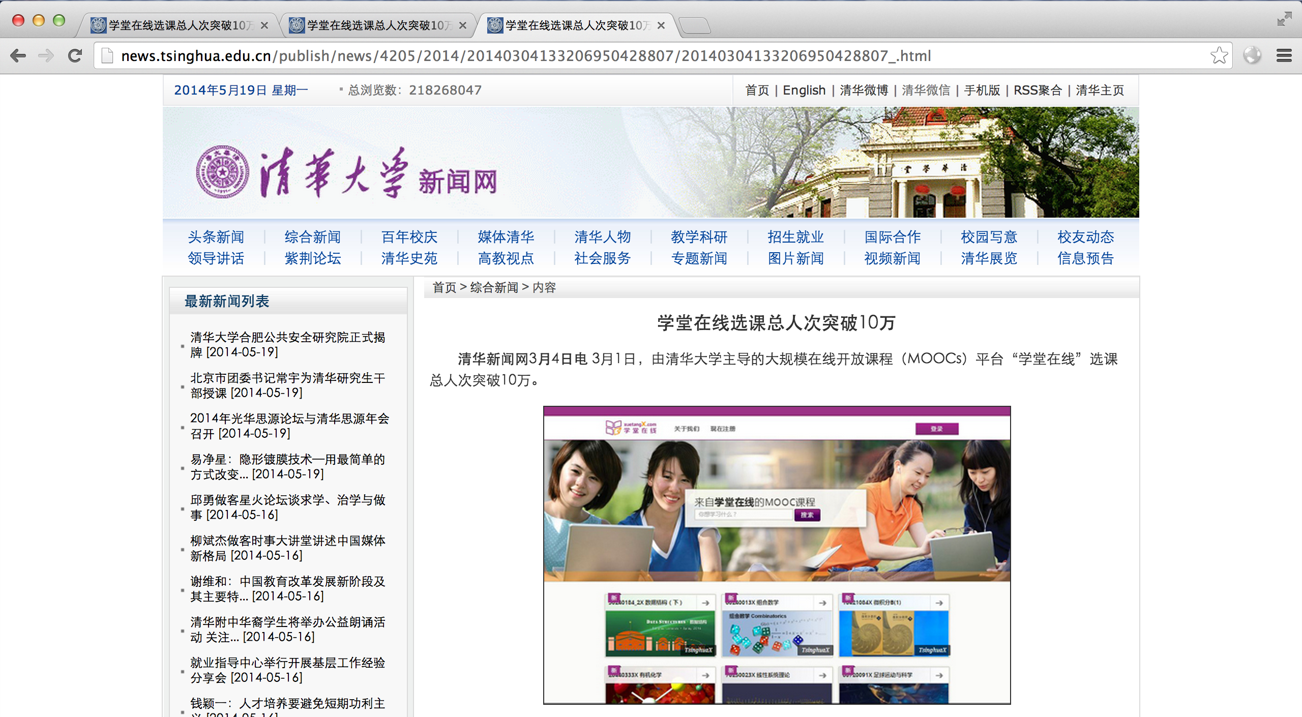
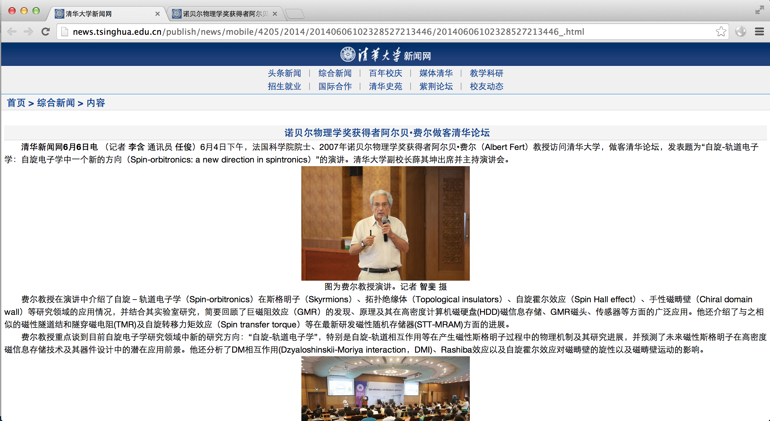
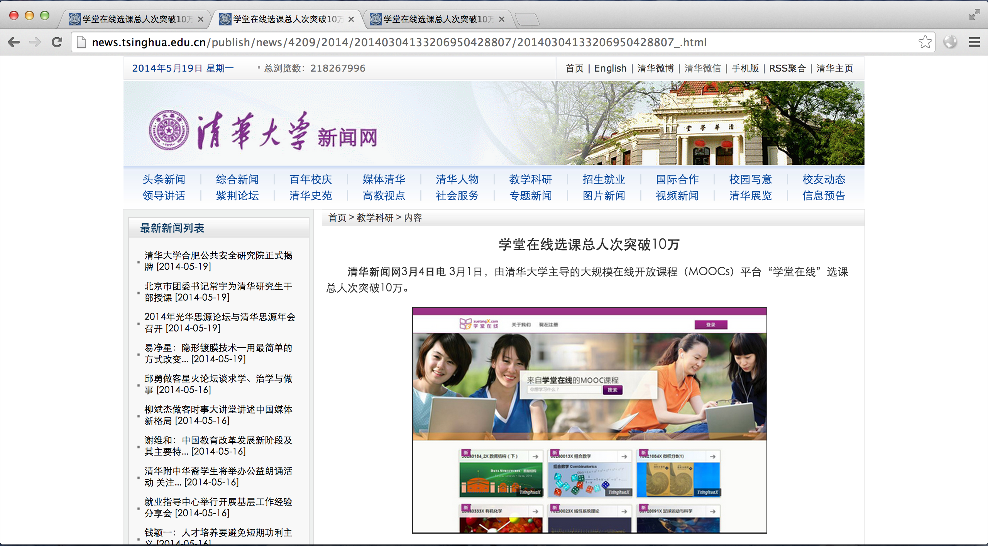
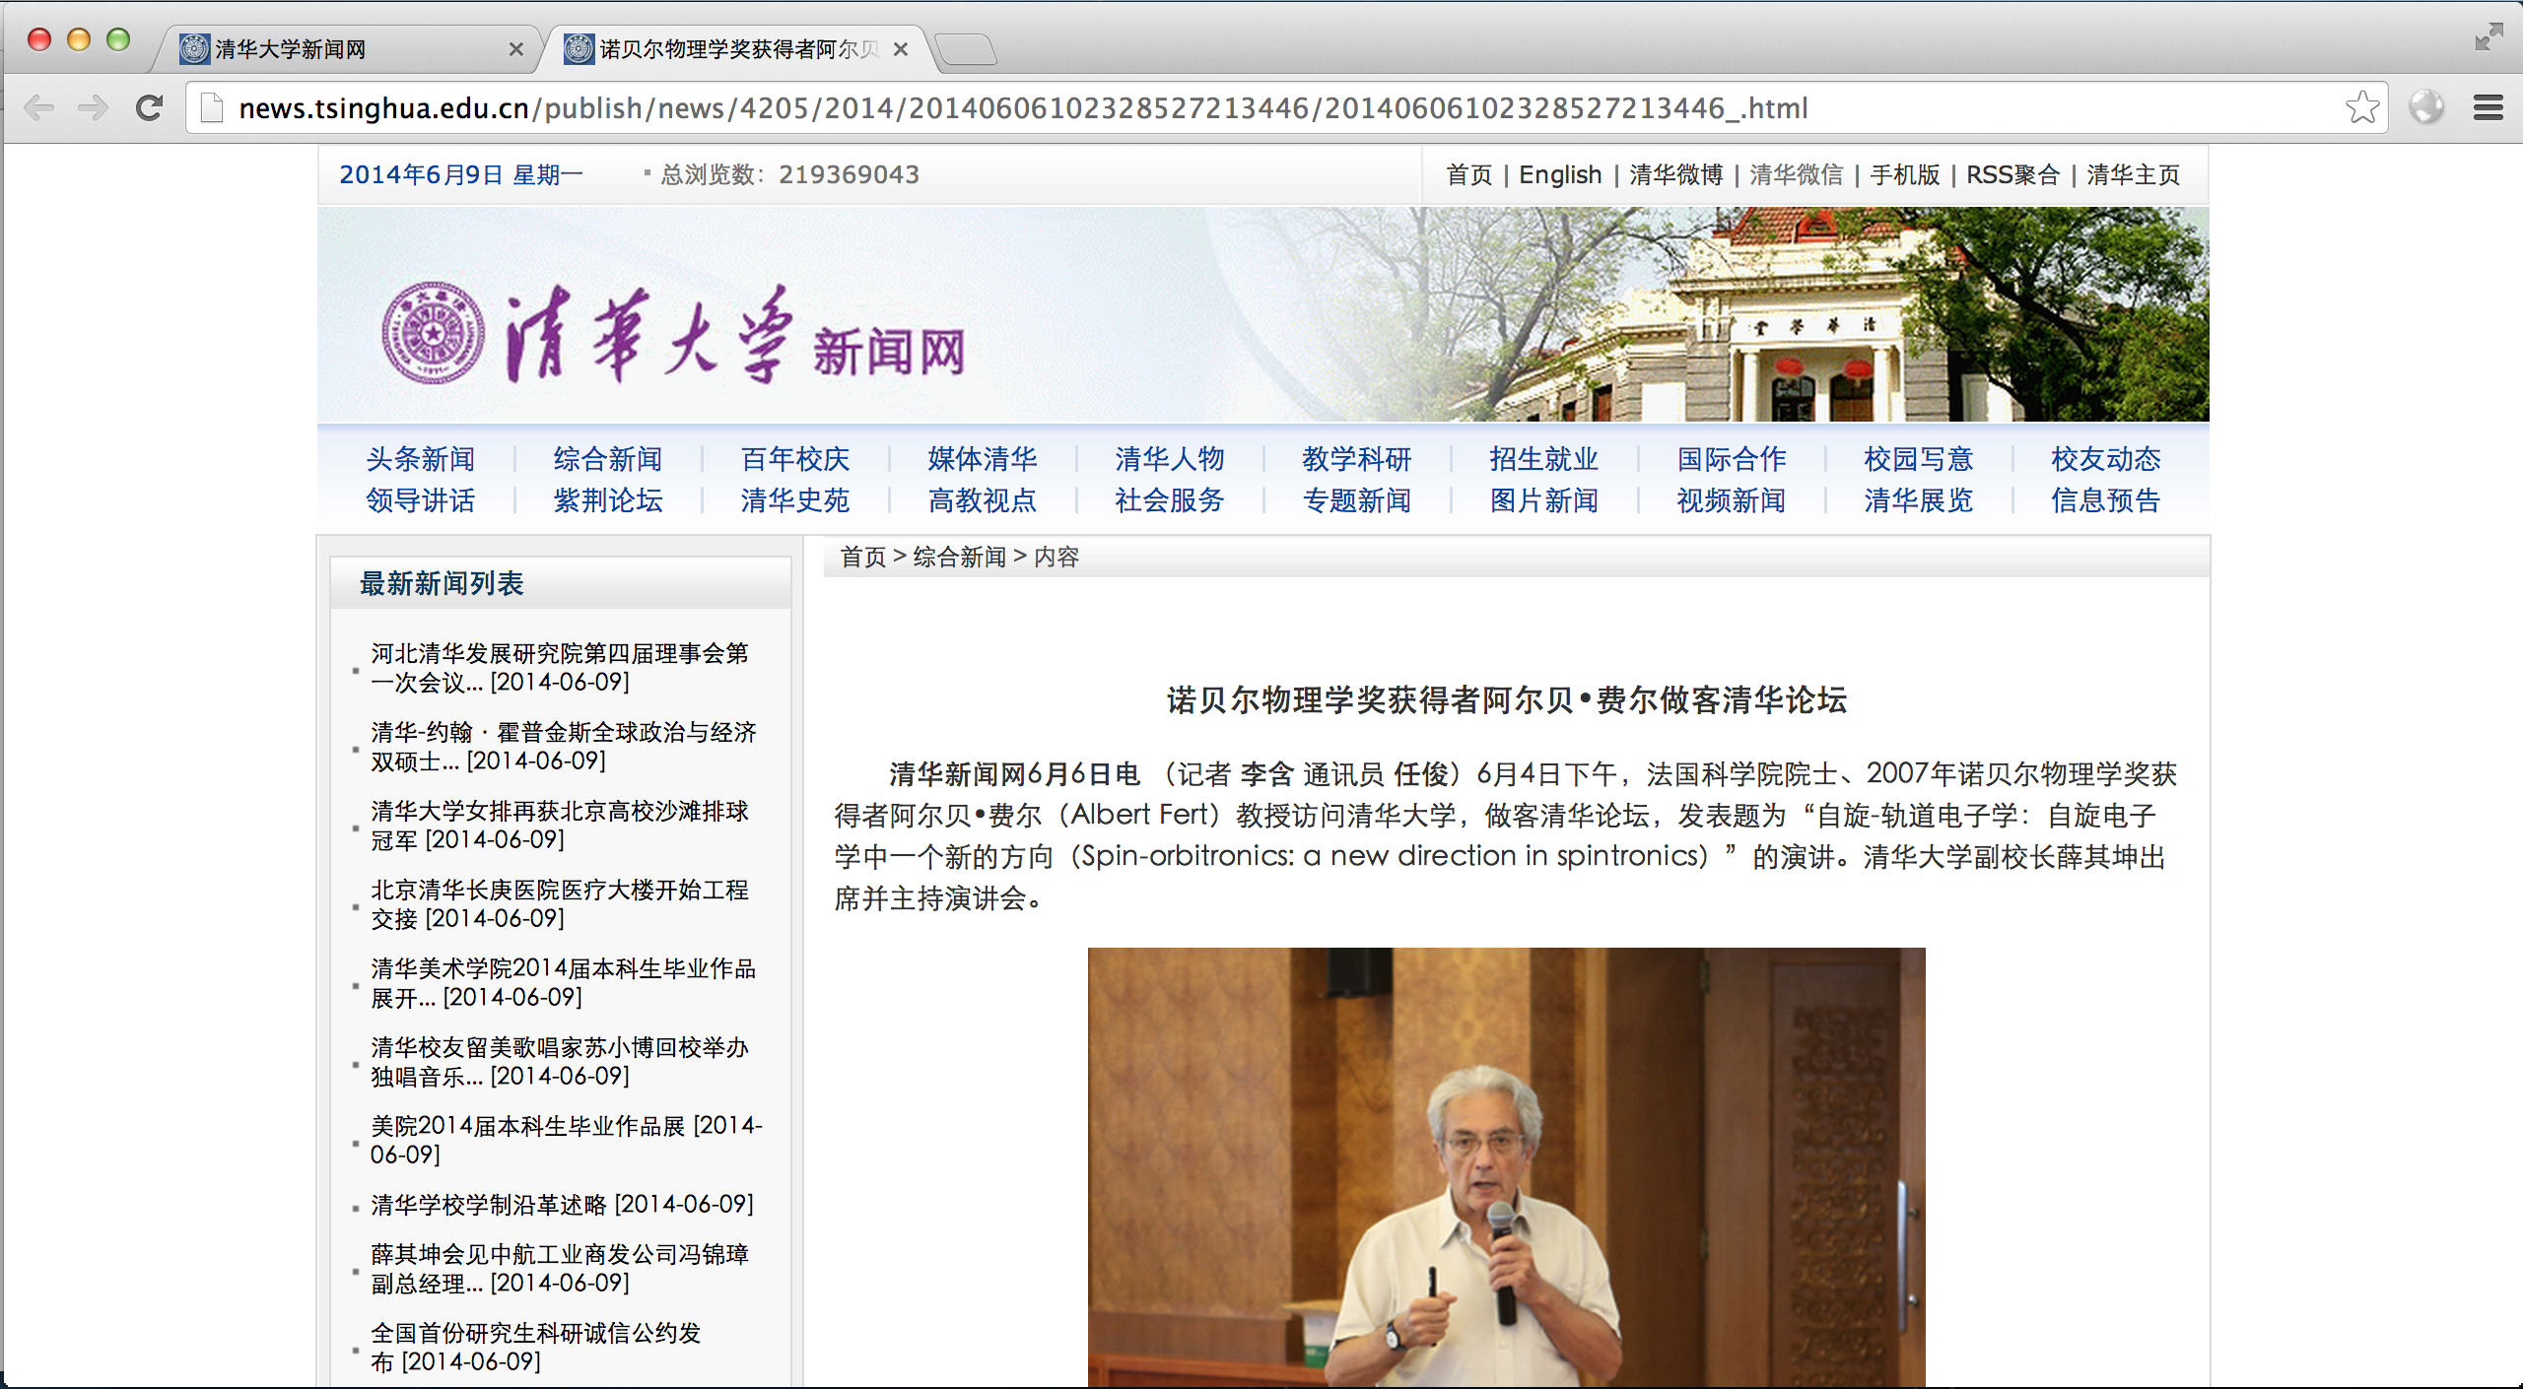

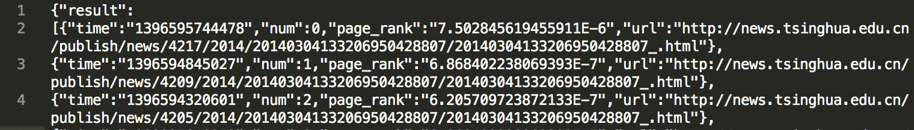
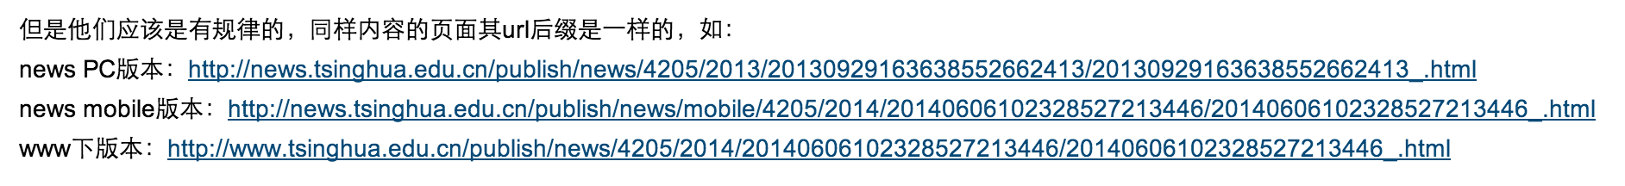
搜索引擎特色展示
考虑时间因素
考虑页面重复

Slide 8
搜索引擎特色展示
考虑时间因素
考虑页面去重
垂直搜索：“放假”、“搜索引擎上课”等
人人补充官网信息：“选课”、“PX”等
指定域搜索：“校庆”等
关键字补全，热门搜索，相关搜素

Slide 9
总结汇报
索引数据量大
索引26万文档，索引文件1.87G
来源官方网站、人人公共主页等
搜索效果好
考虑时间因素
GBRT学习参数
友好功能多
垂直搜索返回
关键字补全，页面去重
热门搜索，相关搜索，指定域搜索
谢谢聆听
欢迎提问

